Slide 1
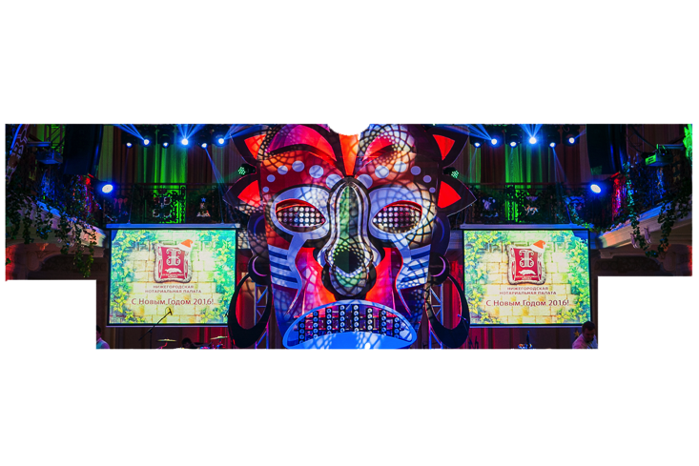


Номинация – Техническое Обеспечение Мероприятия
Проект «Африканский Новый Год». Корпоративное мероприятие для Нижегородской Нотариальной Палаты
Участник – Прокатная Компания «АРТон-НН»

Slide 2
Вводные данные
Заказчик – Некоммерческая Организация «Нижегородская Нотариальная Палата»
Тип мероприятия – Тематическое Новогоднее Корпоративное Мероприятие
Количество гостей – 200 человек
Дата проведения мероприятия – 17 декабря 2015 г.
Место проведения – Главный ярмарочный дом, Нижегородская Ярмарка, Гербовый Зал
Подрядчики: ДЛ Групп - аренда проекторов

Slide 3
БРИФ
Мы все придумали…Хотим в Африку!)
Цели:
Отразить заявленную концепцию – «Африка»
«Переплюнуть» себя же
Создать wow-проект, с целью произвести впечатление на искушенного зрителя-сотрудника
Задачи:
Предложить оригинальное технически-декоративное решение, создать уникальный технический проект, разительно отличающийся от прошлого собственного опыта и опыта других компаний
Обеспечить необходимым оборудованием возможность реализации сложной режиссерской постановки и шоу-программы (звук, свет, мультимедиа, сцена, спецэффекты и т.п.)
Согласовать техническое решение с площадкой проведения мероприятия

Slide 4
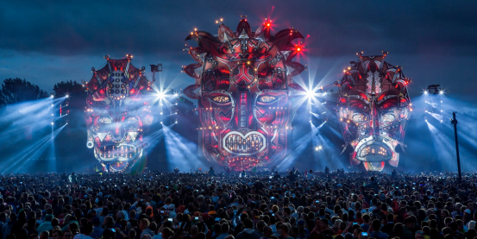
Идея и решение
Чем мы вдохновлялись?
Фестиваль Defqon. Нидерланды

Slide 5
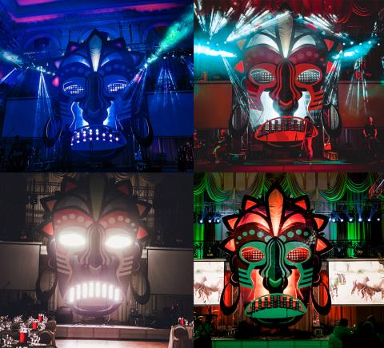
Идея и решение
Центральный Тотем
Гигантская инсталляция в форме африканской маски
Размеры: 8 метров в высоту, 5 метров в ширину, вес – 800 кг.
Многослойный металлический каркас из фермовых конструкций
Обшивка из пеноплекса, 3 слоя
Размещение световых приборов на разных уровнях конструкции с целью «оживить» маску
Интеллектуальное управление всеми элементами (свет и спецэффекты)

Slide 6
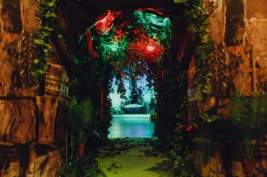
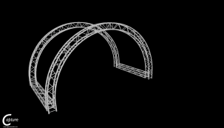
Идея и решение
Пещерный вход
Декорация на металлической основе, имитирующая пещеру, через которую осуществлялся вход и выход в зал.
Собственное аудио-визуальное пространство, встроенные акустические системы для воспроизведения звуков джунглей, дым, подсветка лиан и стен.
Оформление техноплексом с полиграфической накаткой
Большое количество искусственной зелени

Slide 7
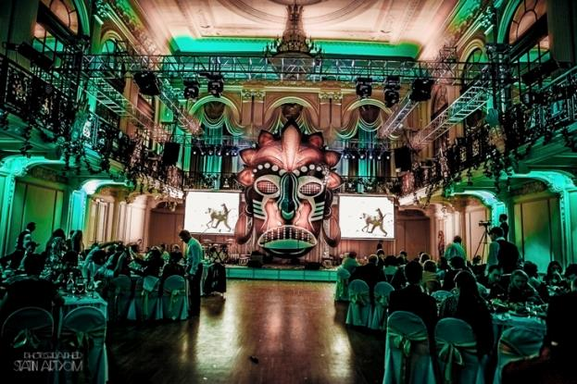
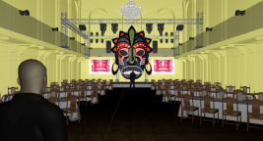
Идея и решение
Сценические конструкции
Мощный силовой каркас, выдерживающий вес маски, светового и звукового оборудования, проекторов и декораций.
Высвобождение пространства за счет размещения всего конструктива на втором ярусе
2 месяца сложных инженерных расчетов.
Интеграция с местным оборудованием, перерасчет нагрузок на подиум.
Более 100 метров ферм в сложной конфигурации.

Slide 8
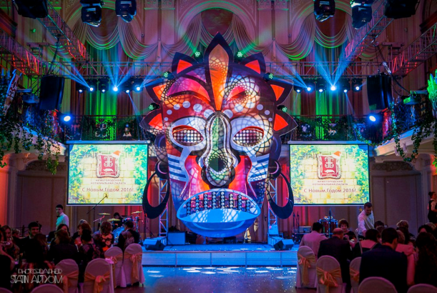
Идея и решение
Звук, свет, мультимедиа
12 кВт компактного линейного массива JBL VRX-серии. Высокая эстетика, компактность, концертное качество звука.
Свыше 100 световых приборов
30000 алмн видео-проекции
Обеспечение технических райдеров в условиях регулярной смены коллективов на площадке
Центральный перфоманс, прописанный по тайм-коду.
Прямая видео-трансляция на экраны
Съемка подготовки и хода проекта с 5 камер.

Slide 9
Имплементация
Разработка технического проекта. Компьютерное моделирование на основе предварительного макетирования декоративных элементов (3 месяца до шоу).
Инженерные расчеты. Произведение замеров, анализ технической документации по оборудованию и площадке, расчеты весовых и электрических нагрузок (2 месяца до шоу).
Согласование проекта с площадкой проведения мероприятия (2 недели до шоу).
Подбор рабочей группы, создание монтажных планов, подготовка аудио-визуального контента (2 недели до шоу).
Монтаж и настройка оборудования (48 часов).
Реализация мероприятия (6 часов).

Slide 10
Проблемы и сложности
Борьба с лишним весом.
Прочие сложности:
Для снижения нагрузок на несущие конструкции здания, на выставочный фанерный недемонтируемый подиум Ярмарки, на фермовый каркас и перила была предпринята активная борьба с «лишним весом». Перераспределение нагрузок, использование ультралегкого техноплекса, преимущественное использование компактного оборудования, светодиодного света и прочих решений.
Работа в историческом здании, с нежной отделкой и сложной архитектурой
Сжатые сроки монтажей, условия «новогодней лихорадки» - большой штат монтажников
Искушенный клиент
Большие расстояния, проблемы с коммутацией
Не безграничный бюджет
Перфекционизм в действии.
Для размещения звука в подвес в идеальной точке, был переработан технический проект и внесены дополнительные конструктивные элементы в сценическую конструкцию. Только ради этого все инженерные расчеты делались заново.

Slide 11
Реализация
Проект реализовывался в тесном сотрудничестве с нашей event-компанией.
Многие недели весь этаж нашего здания гудел спорами, жаркими обсуждениями идеи и мнений.
Техническая команда сутками готовила оборудование, паяла дополнительные провода, ломала голову над инженерными решениями.
Итог: каждый элемент технического оснащения был выполнен в срок, в полном объеме и качестве.
ps: см. видео

Slide 12
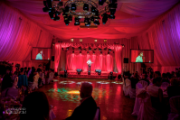
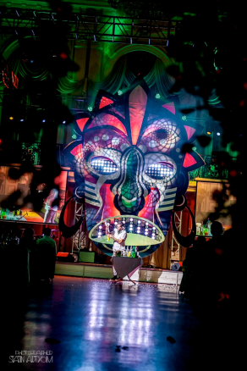
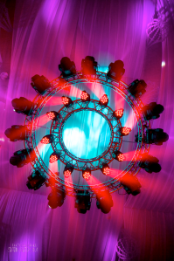
Результаты
Эффективность
Уже более 4-х лет Нижегородская Нотариальная Палата доверяет нам все свои проекты, а главное – ИДЕИ! Самые смелые фантазии воплощаются в красивые, интересные и захватывающие проекты.
Это и есть наш РЕЗУЛЬТАТ.

Slide 13
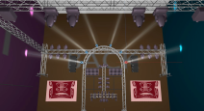
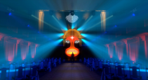
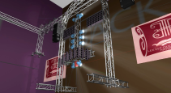
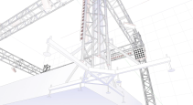
Особенности и дополнительная информация
Страсть клиента к техническим фишкам. Идея всего ивента отталкивается от уникальной техническо-декоративной «фишки». Первыми, к кому обращается клиент, является наша Прокатная Компания. А уже наши идеи и предложения перетекают в бриф по организации проекта.
Задача сделать банальное не банальным. Давно «искатанная» тема африканского нового года должна была приобрести новое звучание и характер.
Весь проект был заранее визуализирован, что позволяло клиенту корректировать его, а нам подготовиться к каждому элементу шоу так, чтобы во время мероприятия не произошло ни единой помарки.

Slide 14


Прокатная компания «АРТон-НН»
Статин Артем Сергеевич, директор
8-920-252-15-15
arton_sales@mail.ru
arton-nn.ru

Slide 15

Информация для жюри конкурса Event-Прорыв
После просмотра данной презентации Вам необходимо
авторизоваться на сайте http://www.eventnn.ru/ и
выставить оценку на странице http://www.eventnn.ru/contest/
в строке, соответствующей данной заявке.
Для подтверждения оценки необходимо ввести уникальный для каждой презентации двухзначный код подтверждения оценки, представленный ниже.
Код подтверждения оценки = 6H
(язык английский, шрифт заглавный)
Примечание: В случае нахождения на странице сайта более 20 минут авторизация прекращается автоматически. Необходимо обновить страницу и повторно авторизоваться. При возникновении проблем с голосованием направьте ваши оценки в любом понятном виде на адрес sergey@eventnn.ru.

